Slide 1
Data Mining
Association Analysis
สุรินทร์ทิพ ศักดิ์ภูวดล
คณะ ICT มหาวิทยาลัยพะเยา

Slide 2
ความสัมพันธ์ของ Techniques ทางด้าน IT
Artificial Intelligence
Machine Learning
Data Science

Slide 3
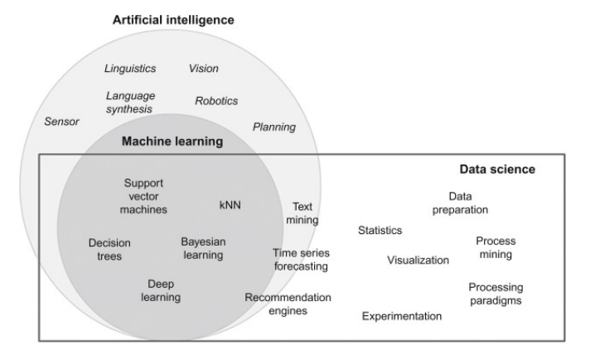
ความสัมพันธ์ของ Techniques ทางด้าน IT
ระหว่าง Artificial intelligence, machine learning, and data science.
Time Series Forecasting
K.B. Laskey, T.S. Levitt, in International Encyclopedia of the Social & Behavioral Sciences, 2001
https://www.sciencedirect.com/topics/computer-science/artificial-intelligence

Slide 4
Machine Learning
Machine Learning ประกอบด้วย
1. Supervised Learning : การเรียนรู้แบบมีผู้สอน
2. Unsupervised Learning : การเรียนรู้แบบไม่มีผู้สอน

Slide 5
Machine Learning
1. Supervised Learning : การเรียนรู้แบบมีผู้สอน
มีการสอน มีการให้ความรู้คอมพิวเตอร์ก่อน
ตัวอย่าง เช่น
1.กรณี ลูกค้าที่มีรายได้ เกิน 20000 และเป็นนิสิต จะซื้อ Computer
ดังนั้นข้อมูลสอนจะ กำหนดคำตอบว่า = ซื้อ
2. กรณี ลูกค้าที่มีรายได้ เกิน 20000 และไม่เป็นนิสิต จะไม่ซื้อ Computer ดังนั้นข้อมูลสอนจะ กำหนดคำตอบว่า = ไม่ซื้อ
เช่น กลุ่ม Classification : Decision Tree

Slide 6
Machine Learning
2. Unsupervised Learning : การเรียนรู้แบบไม่มีผู้สอน
เป็นการเรียนรู้แบบไม่มีผู้สอน ไม่มีการกำหนดชุดข้อมูล และคำตอบเพื่อให้ Model เรียนรู้
เช่น กลุ่ม Clustering : K-mean
Association : Apriori

Slide 7
Taxonomy for Data Mining Tasks, Methods, and Algorithms
Data mining task & method |  | Data mining algorithms | Learning type
Prediction
 | Classification | Artificial Neaural Network, Support Vector Machines (SVM), Naive Bayes, Decision trees | Supervised
 | Regression | Linear/NonLinear Regression | Supervised
 | Time series | ARIMA (การพยากรณ์ราคาหุ้น) | Supervised
Association
 | Market-basket | Apriori | Unsupervised
 | Sequence analysis | Apriori, FP-Growth | Unsupervised
Segmentation
 | Clustering | K-Means, DBSCAN | Unsupervised
Ref: Book, Business Intelligence P 227

Slide 8
เทคนิคในการทำเหมืองข้อมูล : Association (1/2)
เป็นเทคนิคที่ใช้ค้นพบองค์ความรู้หรือสารสนเทศใหม่ ด้วยการเชื่อมโยงข้อมูลหรือกลุ่มข้อมูลที่เกิดขึ้นในเหตุการณ์เดียวกันเข้าด้วยกัน
ตัวอย่างเช่น การสำรวจพฤติกรรมการซื้อของลูกค้าว่า ซื้อสินค้าอะไรบ้างพร้อมกัน ในใบเสร็จเดียวกัน เช่น ลูกค้าทุกคนเมื่อซื้อนมเปรี้ยว ขนมปัง มักซื้อน้ำเปล่า เสมอ ในใบเสร็จเดียวกัน
จากตัวอย่างบริษัทสามารถนำข้อมูลความสัมพันธ์ในการซื้อ ไปจัดการส่งเสริมการขาย หรือจัดรูปแบบของการวางสินค้าในร้านได้ เพื่อเป็นการเพิ่มยอดขายให้กับบริษัท

Slide 9
Definition: Association Rule
X → Y
(If X then Y)
Association Rule
  An implication expression of the form X → Y, where X and Y are itemsets
  Example:
  {Milk, Diaper} → {Beer}
Rule Evaluation Metrics
  Support (s)
    Fraction of transactions that contain both X and Y
  Confidence (c)
    Measures how often items in Y
    appear in transactions that
    contain X
Example:
X
Y
T=จำนวน Transaction
C เป็นการวัดจำนวนครั้งที่ซื้อสินค้าใน set Y ที่เกิดขั้นใน TX ที่มีการซื้อสินค้า Set X

Slide 10
Mining Association Rules
เทคนิคในการทำเหมืองข้อมูล : Association (2/2)
Examples of Rules:
{Milk,Diaper} → {Beer} (s=0.4, c=0.67)
{Milk,Beer} → {Diaper} (s=0.4, c=1.0)
{Diaper,Beer} → {Milk} (s=0.4, c=0.67)
{Beer} → {Milk,Diaper} (s=0.4, c=0.67)
{Diaper} → {Milk,Beer} (s=0.4, c=0.5)
{Milk} → {Diaper,Beer} (s=0.4, c=0.5)
Example:
ซิกมา เป็นผลรวม

Slide 11
Mining Association Rules
Example of Rules:
{Milk,Diaper} → {Beer} (s=0.4, c=0.67)
{Milk,Beer} → {Diaper} (s=0.4, c=1.0)
{Diaper,Beer} → {Milk} (s=0.4, c=0.67)
{Beer} → {Milk,Diaper} (s=0.4, c=0.67)
{Diaper} → {Milk,Beer} (s=0.4, c=0.5)
{Milk} → {Diaper,Beer} (s=0.4, c=0.5)
จาก itemset {Milk, Diaper, Beer} k=3 เราจะมีกฏที่เป็นไปได้ 6 กรณี ค่า Support Count ทั้ง 6 Case เท่ากัน
Case: 1
Case: 2

Slide 12
Mining Association Rules
Case: 3
Case: 4
{Beer} → Milk, Diaper}
Case: 5
Case: 6
{Diaper} → {Milk,Beer}
{Milk} → {Diaper,Beer}

Slide 13
กฏที่ดี
จะต้องมี Support (S) สูง
จะต้องมี Confident (C) สูง
จากกฎความสัมพันธ์
{Milk,Beer} → {Diaper} (support=0.4, confidence =1.0) หมายถึง
1. ลูกค้าจะมีการซื้อ Milk, Beer และ Diaper พร้อมกัน 40% ของจำนวน Transaction ทั้งหมด (2/5)
2. 100% ลูกค้าที่ Milk พร้อมกับ Beer จะซื้อ Diaper ด้วย

Slide 14
Input Data for WEKA
TID | Beer | Bread | Coke | Diaper | Egg | Milk
1 | Y |  |  |  |  | Y
2 | Y | Y |  | Y | Y
3 | Y |  | Y | Y |  | Y
4 | Y | Y |  | Y |  | Y
5 |  | Y | Y | Y |  | Y
จากนั้นนำไปประมวลผลใน Weka โดยต้องแปลงรูปแบบให้เหมาะสมกับ Software ที่ใช้วิเคราะห์

Slide 15
ตัวอย่าง LAB

Slide 16
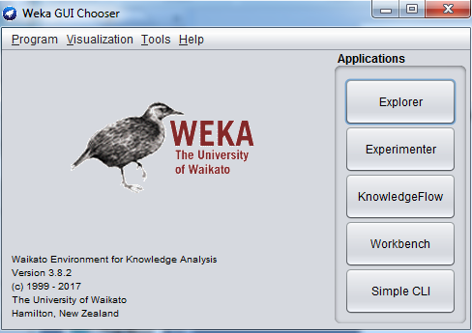
ให้นิสิต install program WEKA 3.8.2

Slide 17
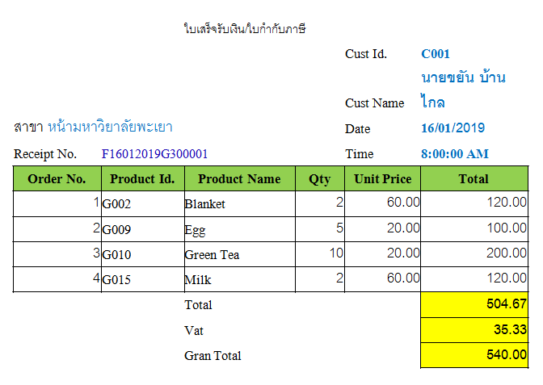
Output Data ในระบบขายหน้าร้าน
แสดงใบเสร็จ
F15012020G40001

Slide 18
ตัวอย่างใน Data base
Sales
Receipt_No | Cust_Id | Shop_No | SDate | STime | Exvat_Amt | Vat_Amt | GrandTotal_Amt
F15012020G40001 | C001 | S001 | 16012019 | 8:00 | 504.67 | 35.33 | 540.00
Sales__Detail
Receipt_No | Product_Id | Product_name_Eng | Qty | Unit_Price | Total_Amt
F15012020G40001 | G002 | Blanket | 2 | 60.00 | 120.00
F15012020G40001 | G009 | Egg | 5 | 20.00 | 100.00
F15012020G40001 | G010 | GreenTea | 10 | 20.00 | 200.00
F15012020G40001 | G015 | Milk | 2 | 60.00 | 120.00

Slide 19
คลังข้อมูล (Data Warehouse) : การวิเคราะห์ข้อมูลในคลังข้อมูล (2/2)
ผล
แหล่งข้อมูลเพื่อ
การปฏิบัติงาน
ข้อมูล
Report
Generator
รายงาน
ข้อมูล
การใช้งาน
Data Mining
Tools
ผล
Data
Warehouse
ข้อมูล
การใช้งาน
ผู้ใช้งาน
แหล่งข้อมูลเพื่อ
การวิเคราะห์
OLAP
Generator
ผล
ข้อมูล
OLAP
คลังข้อมูล
ช่วงเวลาที่องค์กรไม่ได้ปฏิบัติงาน
ช่วงเวลาที่องค์กรปฏิบัติงาน

Slide 20
ในระบบนี้ เราจะประยุกต์โดยเราจะไม่ทำ Data mart ข้อมูลจาก Data warehouse จะถูกนำไปวิเคราะห์เลย
Data Mining

Slide 21
นำข้อมูล ของนิสิตมาทำการประมวลผล

Slide 22
ตัวอย่างข้อมูลใน Data Warehouse
DW_SalesDetail ที่ต้องการนำมาใช้ใน Association
Receive No | Product
F15012020G40001 | Blanket
F15012020G40001 | Egg
F15012020G40001 | Green Tea
F15012020G40001 | milk
F16012019G30003 | Bread
F16012019G30003 | Candy
F16012019G30004 | Candy
F16012019G30004 | Coke
F16012019G30004 | Computer

Slide 23
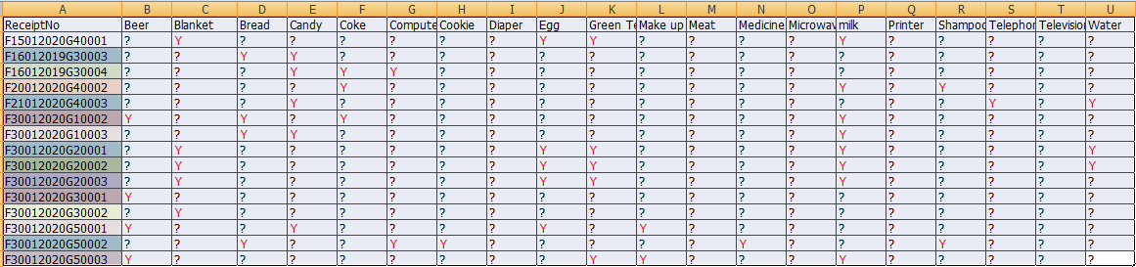
Data Warehouse
ข้อมูลจาก Data warehouse นั้นจะถูกจัดการอีกครั้งเพราะ
ในการประมวลผลในแต่ละ Technique ข้อมูลจะถูกจัดรูปแบบให้เหมาะกับแต่ละ Technique Association ใน WEKA
F15012020G40001 | Blanket | Egg | Green Tea | milk
F16012019G30003 | Bread | Candy
F16012019G30004 | Coke | Computer | Candy
F20012020G40002 | Coke | milk | Shampoo
…
ข้อมูลเหล่านี้จะถูกทำการปรับปรุง หรือลบทิ้ง

Slide 24
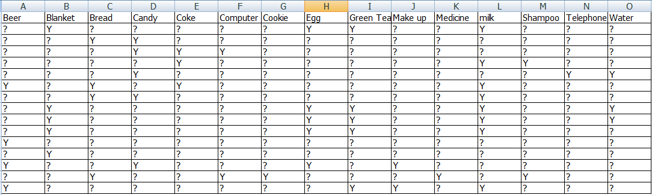
ข้อมูลที่พร้อมประมวลผล

Slide 25
เปิดโปรแกรม WEKA
เลือก Explorer

Slide 26
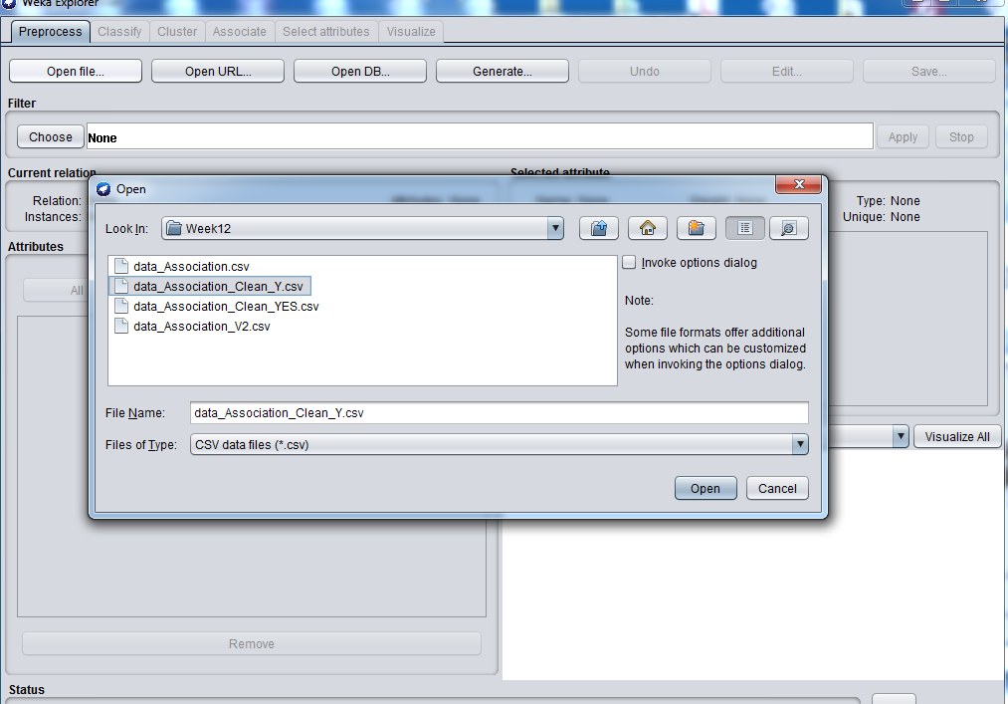
เลือก File .csv ที่ต้องการวิเคราะห์

Slide 27
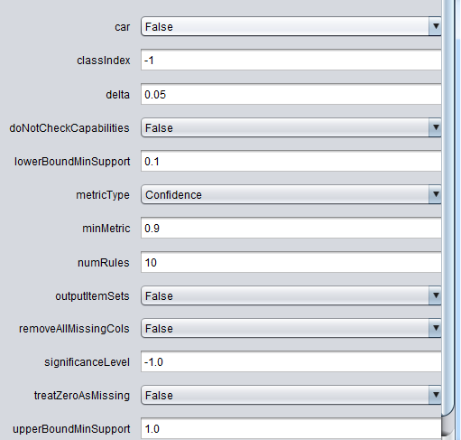
การ SET ค่าใน WEKA

Slide 28
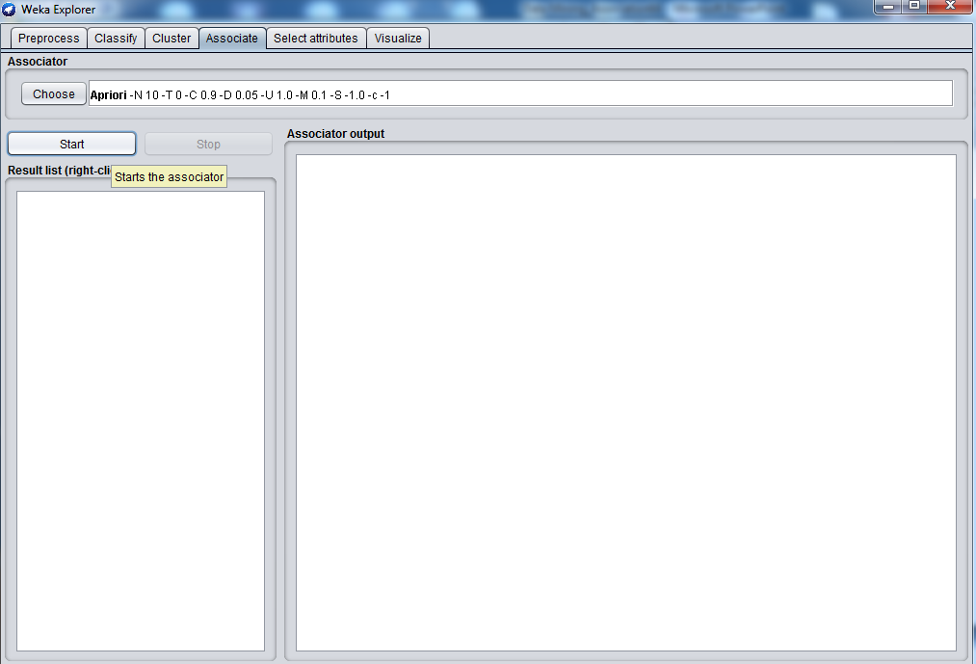
จากนั้น Click Start

Slide 29
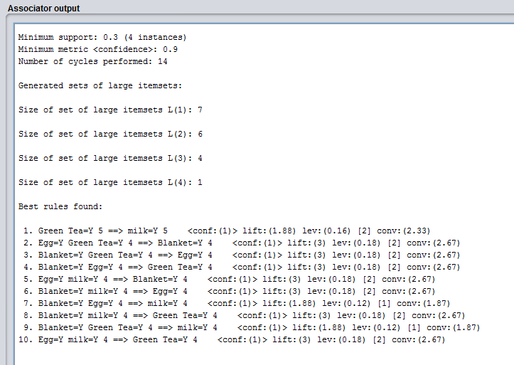
นำข้อมูลของ นิสิตResult from WEKA

Slide 30
ข้อสังเกตุ : การทดลอง

Slide 31
Reference
https://www.youtube.com/watch?v=O-SZT7jYzFw

